Slide 1


4.1 进程的互斥
第4章
4.2 进程的同步
进 程 同 步
4.3 进程之间的通信
4.4 管程

Slide 2
基本概念
与时间有关的错误:
一飞机订票系统，两个终端，运行T1、T2进程
T1 : T2:
... ...
Read(x); Read(x);
if x>=1 then if x>=1 then
x:=x-1; x:=x-1;
write(x); write(x);
... ...

Slide 3
4.1 进程的互斥
临界资源和临界区
课程教材：
在某段时间内只允许一个进程使用的资源称为临界资源，使用临界资源的那一部分程序称为程序的临界区。
某交叉路口设置了一个车辆自动计数系统，该系统由观察者进程Observer和报告者进程Reporter组成。观察者能识别卡车，并对通过的卡车计数。Reporter进程定时将观察者的计数值打印输出，每次打印后把计数值清“0”，再进行下一个时段的统计，这两个进程的并发执行可完成对每小时卡车流量的统计。
Count:临界资源
Process Observer
begin
L1:observer a lorry;
count:=count+1;
goto L1;
end;
Process Reporter
begin
print count;
count:=0;
end;
临界区

Slide 4
临界资源(critical resource)：一次仅允许一个进程访问的资源。
如：进程ＡＢ共享一台打印机，若让它们交替使用则得到的结果肯定不是我们希望的。
临界资源可能是硬件，也可能是软件：变量，数据，表格，队列等。
并发进程对临界资源的访问必须作某种限制，否则就可能出与时间有关的错误，如：联网售票。

Slide 5
临界区(critical section)：临界段，在每个程序中，访问临界资源的那段程序。
注意：临界区是对某一临界资源而言的，对于不同临界资源的临界区，它们之间不存在互斥。
如有程序段A、B是关于变量X的临界区，而C、D是关于变量Y的临界区，那么，A、B之间需要互斥执行，C、D之间也要互斥执行，而A与C、B与D之间不用互斥执行。

Slide 6
两种形式的制约关系
间接相互制约关系 互斥
共享系统资源
直接相互制约关系 同步
进程间的合作

Slide 7
遵循的的准则
为了禁止两个进程同时进入临界区内,可以采用软件办法或系统提供的同步机构来协调它们的关系。但是，不论用什么办法都要遵循下述准则:
1、空闲让进
2、忙则等待
3、有限等待
4、让权等待

Slide 8
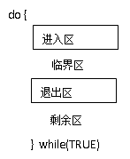
4.1 进程的互斥
为了提供对互斥的支持，系统必须满足以下条件：
（1）互斥：一次最多一个进程能够进入临界区，当有进程在临界区执行时，其它进程若想要进入临界区，则需要等待。
（2）有限等待：不能让一个进程无限制地在临界区内执行，即任意进入临界区的进程必须在有限时间内退出临界区。
（3）空闲让进：如果某进程退出临界区，而有其它进程正在等待进入临界区时，应当让这个进程进入。
访问临界资源的进程描述为：

Slide 9
4.1 进程的互斥
使用硬件实现互斥
1. 中断禁用
作用：
保证了临界区不会发生中断，所以可以保证进程在进入临界区后不会被打断执行，因此有效地实现了互斥。
缺点： 1）该方法的代价太高，由于禁止了中断，系统执行的效率会有明显的降低。
2）该方法不能用于多处理器结构
while (true)
{
/*禁用中断*/；
临界区；
/*启用中断*/；
}

Slide 10
4.1 进程的互斥
使用了compare_and_swap指令实现互斥的例程：
const int n=N; /*进程个数*/
int lock;//共享变量
void process(int i)
{
while (true)
{
while(compare_and_swapWait(lock,0,1)==1); /*不做任何事*/
/*临界区*/；
count=0;
}
}
void main()
{
count=0;
parbegin(process(1),process(2),…,process(n));
}
专用机器指令
compare_and_swap指令
int compare_and_swapWait(int *word, int testval, int newval)
{
int oldval;
oldval=*word;
if(oldval==testval)
*word=newval;
return oldval;
}

Slide 11
4.1 进程的互斥
专用机器指令
优点：
适用范围广。适用于在单处理器或共享内存的多处理器上的任意数目进程。
使用简单。指令设置简单，容易验证其正确性。
可支持多个临界区。
缺点：
导致CPU空耗。当一个进程等待进入临界区时，会不断地持续检测，消耗处理器时间。
导致饥饿进程。由于各种原因，当有多个进程都在等待进入临界区时，在某些极端情况下有可能某个进程永远无法进入临界区，发生饿死现象。

Slide 12
互斥的加锁实现
可把一个访问临界资源的循环进程描述如下：
repeat
critical section;
remainder section;
until false;
加锁
解锁

Slide 13
加锁
解锁
function lock (s)
{
repeat
If s=0 then s=1
}
function unlock (s)
{
s=0
}

Slide 14
信号量及wait、signal操作
1965年，由荷兰学者Dijkstra提出
最初提出的是二元信号量
推广到一般信号量（多值）
两个标准的原子操作wait(S)和signal(S)来访问。这两个操作被分别称为wait、signal操作。

Slide 15
信号量
整型信号量
交通系统中的信号灯——它表示当前道路是否可以通行
信号量值——某种资源可以使用的状况
记录型信号量
AND信号量（多类信号量）
信号量集（多个信号量：某类有多个需求）

Slide 16
信号量：semaphore
是一个数据结构
定义如下：
struct semaphore
{
int value;
pointer_PCB queue;
}
信号量说明：
semaphore s;

Slide 17
4.1 进程的互斥
信号量实现互斥
两个或多个进程可以通过简单的信号进行合作，一个进程可以被迫在某一位置停止，直到他接收到一个特定的信号。
信号量的定义：
struct semaphore{
int value;
struct QUEUETYPE *queue;
}
void signal(semaphore s)
{
s.value=s.value + 1;
if (s.value<=0)
wakeup (s.queue);
/*唤醒被阻塞进程，将其从等待队列s.queue中取出，投入就绪队列*/
}
void wait(semaphore s)
{
s.value=s.value – 1;
If (s.value<0)
block(s.queue); /*将进程阻塞，并将其投入等待队列s.queue*/
}

Slide 18
入口
S=S-1
S>=0
是
否
调用进程入等待队列
调用进程继续执行
转进程调度

Slide 19
入口
S=S+1
S<=0
否
是
唤醒等待队列中的一个进程，并置状态为就绪
调用进程继续执行
调用进程继续执行

Slide 20
信号量的使用
必须置一次且只能置一次初值
初值不能为负数
只能执行wait、signal操作

Slide 21
信号量的物理含义：
S>0表示有S个资源可用
S=0表示无资源可用
S<0则| S |表示S等待队列中的进程个数
wait(S)：表示申请一个资源
signal(S)：表示释放一个资源。
信号量的初值应该大于等于0

Slide 22
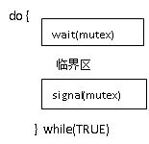
4.1 进程的互斥
信号量实现互斥
如果信号量的初始值为1，表示仅允许一个进程访问临界区，此时的信号量转换成为互斥信号量。wait()操作和signal()操作分别置于进入区和退出区，如定义mutex为互斥信号量，其初始值为1，则应用模板为：

Slide 23
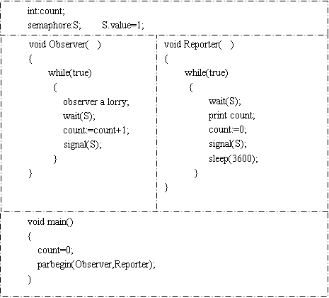
4.1 进程的互斥
信号量实现互斥
车辆自动计数系统如果使用信号量机制，就能够很好地解决Observer进程和Reporter进程对计数器的互斥访问。具体代码如下：

Slide 24
4.1 进程的互斥
信号量实现互斥
注意避免以下的一些错误：
不佳：
void Observer( )
{
while(true)
{
wait(S);
observer a lorry;
count:=count+1;
signal(S);
}
}
错误：
void Observer( )
{
while(true)
{
observer a lorry;
wait(S);
count:=count+1;
}
signal(S);
}

Slide 25
用wait、signal操作解决进程间互斥问题
P₁
P₂
P₃
wait(mutex)
wait(mutex)
wait(mutex)
signal(mutex)
signal(mutex)
signal(mutex)
互斥区

Slide 26
信号量及wait、signal操作讨论
对于两个并发进程，互斥信号量的值仅取1、0和-1三个值
若mutex＝1表示没有进程进入临界区
若mutex＝0表示有一个进程进入临界区
若mutex＝-1表示一个进程进入临界区，另一个进程等待进入。

Slide 27
信号量及wait、signal操作讨论
wait、signal操作的优缺点
优点：
简单，而且表达能力强（用wait、signal操作可解决任何同步互斥问题）
缺点：
不够安全， wait、signal操作使用不当会出现死锁；
遇到复杂同步互斥问题时实现复杂

Slide 28
信号量及wait、signal操作讨论
wait、signal操作必须成对出现，有一个wait操作就一定有一个signal操作
当为互斥操作时，它们同处于同一进程
当为同步操作时，则不在同一进程中出现
如果wait(S1)和wait(S2)两个操作在一起，那么wait操作的顺序至关重要。
一个同步wait操作与一个互斥wait操作在一起时同步wait操作在互斥wait操作前
而两个signal操作无关紧要

Slide 29
独木桥
回忆：
wait原语 物理意义
signal原语 物理意义
mutex=1
Person: wait(mutex)
过桥
signal(mutex)

Slide 30
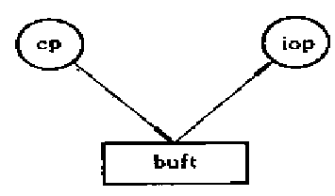
共享缓冲区的进程的同步
设某计算进程CP和打印进程IOP共用一个单缓冲区，CP进程负责不断地计算数据并送入缓冲区Ｔ中，IOP进程负责不断地从缓冲区Ｔ中取出数据去打印。

Slide 31
分析
通过分析可知，CP、IOP必须遵守以下同步规则：
当CP进程把计算结果送入缓冲区时，IOP进程才能从缓冲区中取出结果去打印;
当IOP进程把缓冲区中的数据取出打印后，CP进程才能把下一个计算结果送入缓冲区

Slide 32
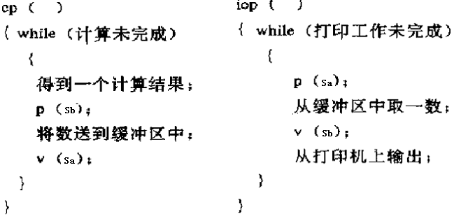
为此设有两个信号量Sa=0，Sb=1，Sa表示缓冲区中有无数据，Sb表示缓冲区中有无空位置。
两个进程的同步可以描述如下：

Slide 33
思考
一个单位的缓冲拓展至多个单位的缓冲，怎么解决

Slide 34
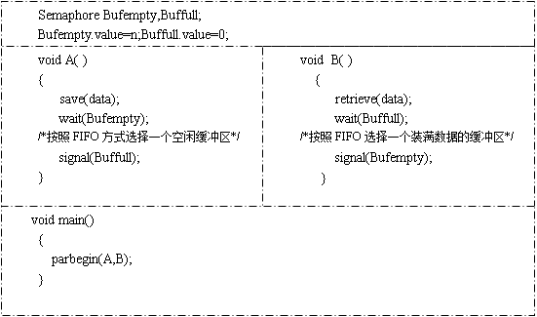
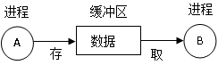
4.2 进程的同步
信号量实现同步
并发进程A与进程B共享一个缓冲区，假设缓冲区大小为N（最多可同时存放N个数据），A进程将数据存入缓冲区，而B进程从缓冲区中将数据取出。此时两个进程的推进会受到某种关系的制约

Slide 35
【思考题】
1.用wait signal操作解决下图之同步问题
提示：分别考虑对缓冲区S和T的同步，再合并考虑
get
copy
put
s
t

Slide 36
设置四个信号量Sin=1，Sout=0，Tin=1，Tout=0；
get：
while（1）
{
wait(Sin）;
将数放入S;
signal(Sout);
}
copy：
while（1）
{
wait(Sout）;
wait(Tin）;
将数从S取出放入T;
signal(Tout);
signal(Sin);
}
put：
while（1）
{
wait(Tout）;
将数从T取走;
signal(Tin);
}

Slide 37
【思考题】
桌上有一空盘，最多允许存放一只水果。爸爸可向盘中放一个苹果或放一个桔子，儿子专等吃盘中的桔子，女儿专等吃苹果。
试用P、V操作实现爸爸、儿子、女儿三个并发进程的同步。
提示：设置一个信号量表示可否向盘中放水果，一个信号量表示可否取桔子，一个信号量表示可否取苹果。

Slide 38
解
设置三个信号量S,So,Sa ，初值分别为1，0，0。分别表示可否向盘中放水果，可否取桔子，可否取苹果。

Slide 39
Father() { while(1) {wait(S); 将水果放入盘中; if(桔子)signal(So); else signal(Sa); } } | Son() { while(1) { wait(So) 取桔子 signal(S); 吃桔子; } } | Daughter() { while(1) { wait(Sa) 取苹果 signal(S); 吃苹果; } }

Slide 40
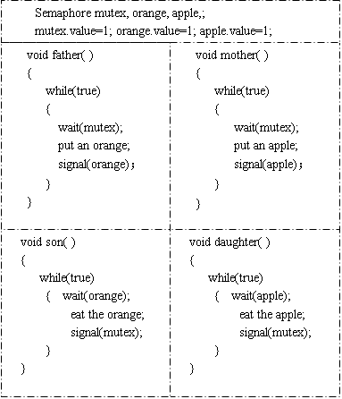
4.2 进程的同步
同步问题 ---取物问题
0
0
饭桌上有一个碟子可以盛装水果，但是一次只能盛装一个水果。父亲一次向碟子上放上一个橘子，母亲一次向碟子放上一个苹果；女儿只吃苹果，儿子只吃橘子。
在这个场景里，显然，碟子是一个临界资源。父亲，母亲，女儿，儿子可以看做是并发执行的四个进程，这四个进程的推进既需要实现互斥，同时也需要实现同步关系，仔细分析一下，这四个进程要满足以下几个条件：
（1）父亲、母亲、儿子、女儿必须互斥地使用碟子。
（2）只有当碟子里的水果被人取走时，父亲或母亲才能重新放入水果。
（3）只有当碟子上有水果时，儿子或女儿才能取走自己喜欢的水果。

Slide 41
生产者/消费者问题
通过一个有界缓冲区可以把一群生产者p1,p2…,pm，和一群消费者Q1,Q2,…,Qn联系起来。如图
只要缓冲区未满，生产者就可以把产品送入缓冲区;
只要缓冲区未空，消费者就可以从缓冲区中取走物品。

Slide 42

图

Slide 43
问题的解
P： i = 0; while (1)
{ 生产产品; wait(S1); wait(mutex);
往Buffer [i]放产品;
i = (i+1) % n;
signal(mutex); signal(S2); };
Q：
j = 0;
while (1)
{
wait(S2);
wait(mutex);
从Buffer[j]取产品;
j = (j+1) % n;
signal(mutex);
signal(S1);
消费产品;
};

Slide 44
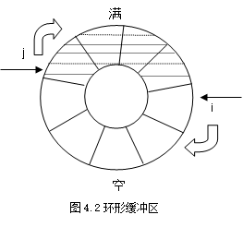
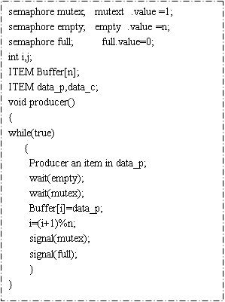
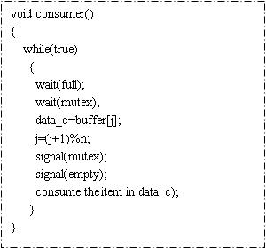
4.2 进程的同步
同步问题
---生产者/消费者问题

Slide 45
【思考】如果signal原语交换顺序？
P： i = 0; while (1)
{ 生产产品; wait(S₁); wait(mutex);
往Buffer [i]放产品;
i = (i+1) % n;
signal(mutex); signal(S2); };
Q：
j = 0;
while (1)
{
wait(S2);
wait(mutex);
从Buffer[j]取产品;
j = (j+1) % n;
signal(mutex);
signal(S1);
消费产品;
};

Slide 46
【思考】如果signal原语交换顺序？
P： i = 0; while (1)
{ 生产产品; wait(S₁); wait(mutex);
往Buffer [i]放产品;
i = (i+1) % n;
signal(S2); signal(mutex); };
Q：
j = 0;
while (1)
{
wait(S2);
wait(mutex);
从Buffer[j]取产品;
j = (j+1) % n;
signal(S1); signal(mutex);
消费产品;
};

Slide 47
【思考】如果wait原语交换顺序？
P： i = 0; while (1)
{ 生产产品; wait(S₁); wait(mutex);
往Buffer [i]放产品;
i = (i+1) % n;
signal(mutex); signal(S2); };
Q：
j = 0;
while (1)
{
wait(S2);
wait(mutex);
从Buffer[j]取产品;
j = (j+1) % n;
signal(mutex);
signal(S1);
消费产品;
};

Slide 48
【思考】wait原语交换顺序1？
P： i = 0; while (1)
{ 生产产品; wait(S₁); wait(mutex);
往Buffer [i]放产品;
i = (i+1) % n;
signal(mutex); signal(S2); };
Q：
j = 0;
while (1)
{
wait(mutex);
wait(S2);
从Buffer[j]取产品;
j = (j+1) % n;
signal(mutex);
signal(S1);
消费产品;
};
结论？

Slide 49
【思考】如果wait原语交换顺序2？
P： i = 0; while (1)
{ 生产产品; wait(mutex);
wait(S₁);
往Buffer [i]放产品;
i = (i+1) % n;
signal(mutex); signal(S2); };
Q：
j = 0;
while (1)
{
wait(S2);
wait(mutex);
从Buffer[j]取产品;
j = (j+1) % n;
signal(mutex);
signal(S1);
消费产品;
};
结论？

Slide 50
【思考】wait原语交换顺序3？
P： i = 0; while (1)
{ 生产产品; wait(mutex);
wait(S₁);
往Buffer [i]放产品;
i = (i+1) % n;
signal(mutex); signal(S2); };
Q：
j = 0;
while (1)
{
wait(mutex);
wait(S2);
从Buffer[j]取产品;
j = (j+1) % n;
signal(mutex);
signal(S1);
消费产品;
};
结论？

Slide 51
读者/写者问题
有两组并发进程:
读者和写者,共享一组数据区
要求：
允许多个读者同时执行读操作
不允许读者、写者同时操作
不允许多个写者同时操作

Slide 52
第一类：读者优先
如果读者来：
1）无读者、写者，新读者可以读
2）有写者等，但有其它读者正在读，则新读者也可以读
3）有写者写，新读者等
如果写者来：
1）无读者，新写者可以写
2）有读者，新写者等待
3）有其它写者，新写者等待

Slide 53
第一类读者写者问题的解法
设有两个信号量w=1，mutex=1
另设一个全局变量readcount =0
w用于读者和写者、写者和写者之间的互斥
readcount表示正在读的读者数目
mutex用于对readcount 这个临界资源的互斥访问

Slide 54
读者：
while (1)
{
wait(mutex);
readcount ++;
if (readcount==1) wait (w);
signal(mutex);
读
wait(mutex);
readcount --;
if (readcount==0) signal(w);
signal(mutex);
};
写者：
while (1)
{
wait(w);
写
signal(w);
};

Slide 55
【思考题】写优先
修改以上读者写者问题的算法，使之对写者优先，即一旦有写者到达，后续的读者必须必须等待，无论是否有读者在读。
提示，增加一个信号量，用于在写者到达后封锁后续的读者

Slide 56
解 增加一个信号量s，初值为1
读者：
while (1)
{ wait(s);
wait(mutex);
readcount ++;
if (readcount==1) wait (w);
signal(mutex);
signal(s);
读
wait(mutex);
readcount --;
if (readcount==0) signal(w);
signal(mutex);
};
写者：
while (1)
{
wait(s);
wait(w);
写
signal(w);
signal(s);
};

Slide 57

4.2 进程的同步
同步问题
---独木桥问题
当行人需要经过一座独木桥时，同一方向的行人可连续过桥，每次只允许一个人过桥，当某一方有人过桥时，另一方向的行人必须等待；当某一方向无人过桥时，另一方向的行人可以过桥。

Slide 58
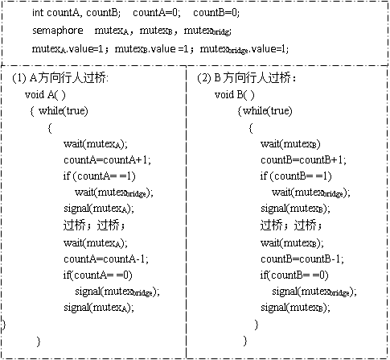
4.2 进程的同步
同步问题 ---独木桥问题

Slide 59
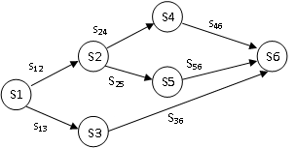
4.2 进程的同步
同步问题 ---进程的前驱后继问题
semaphore s₁₂,s₁₃,s₂₄,s₂₅,s₃₆,s₄₆,s₅₆;
s₁₂=s₁₃=s₂₄=s₂₅=s₃₆=s₄₆=s₅₆=0;
void S1() { S1 execute; signal(s₁₂);signal(s₁₃) }
void S2() { wait(s₁₂);S2 execute;signal(s₂₄);signal(s₂₅) }
void S3() { wait(s₁₃);S3 execute;signal(s₃₆) }
void S4() {wait(s₂₄);S4 execute;signal(s₄₆) }
void S5() { wait(s₂₅);S5 execute;signal(s₅₆) }
void S6() {wait(s₃₆);wait(s₄₆);signal(s₅₆);S6 execute }

Slide 60
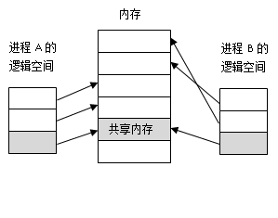
4.3进程之间的通信
进程之间的高级通信机制可以大体分为以下几类：
共享内存方式
管道通信机制
消息传递通信
共享内存方式
注意考虑互斥问题

Slide 61
4.3进程之间的通信
管道通信
管道是用于连接一个读进程和一个写进程，实现进程之间通信的一种共享文件，又称为pipe文件。向管道提供输入的是发送进程，或称为写进程；而接收管道数据的进程称为读进程。管道通信机制必须提供以下几个方面的协调能力：
互斥。当一个进程正在对管道进行读或写操作时，另一个进程必须等待。
同步。管道的大小是有限的。所以当管道满时，写进程必须等待，直到读进程把他唤醒为止。同理，当管道没有数据时，读进程也必须等待，直到写进程将数据写入管道后，读进程才被唤醒。
确认对方是否存在。只有确认对方存在时，才能进行通信。

Slide 62
管道通信
所谓管道，是指用于连接一个读进程和一个写进程的文件，称pipe文件。向管道提供输入的进程（称写进程），以字符流的形式将大量数据送入管道，而接受管道输出的进程（读进程）可从管道中接收数据。该方式首创于UNIX，它能传送大量数据，被广泛采用。
发送进程
接收进程
字符流方式写入读出
先进先出顺序

Slide 63
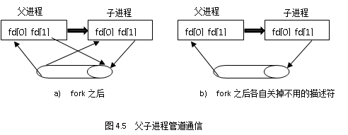
4.3进程之间的通信
int main()
{
char buf[1024]="hello world!\n";
int fds[2];
if(pipe(fds)==-1)
{
perror("pipe");
exit(1);
} /*创建匿名管道*/
pid_t pid = fork(); /*创建子进程*/
if(pid==0) /*如果在子进程中*/
{
close(fds[0]); /*关闭管道读描述符*/
if(write(fds[1],buf,1024)==-1) /*写入管道*/
{
perror("write");
exit(1);
}
close(fds[1]);
exit(1);
}
else /*如果在父进程中*/
{
memset(buf,0x00,1024); /*对buf数组清零*/
close(fds[1]); /*关闭管道写描述符*/
if(read(fds[0],buf,1024)==-1){/*从管道读内容*/
perror("read");
exit(1);
}
if(write(1,buf,1024)==-1){ /*在显示器中输出*/
perror("write");
exit(1);
}
close(fds[0]);
exit(1);
}
return 0;
}

Slide 64
4.3进程之间的通信
消息传递通信
在消息传递系统中，进程之间的数据交换以消息为单位，根据实现方式的不同又可以分为直接通信方式和间接通信方式。
在直接通信方式中，发送进程直接将消息发送给接收进程，接收进程可以接受来自任意发送方的消息，并且在读出消息的同时得知发送者是谁。
在间接通信方式中，消息不是直接从发送方发送到接收方，而是发送到临时消息队列（即信箱）。这种方式在使用上有很大的灵活性，发送发和接收方的关系可以是一对一、多对一、一对多和多对多的关系。

Slide 65
进程通信
所谓进程通信是指进程之间可直接以较高的效率传递较多数据的信息交换方式。
wait和signal操作实现的是进程之间的低级通信，所以wait、signal为低级通信原语。它只能传递简单的信号，不能传递交换大量信息。如果要在进程间传递大量信息则要用Send / Receive原语（高级通信原语）

Slide 66
消息传递系统可分为：
直接通信：发送进程直接把消息发送给接收者，并将它挂在接收进程的消息缓冲队列上。接收进程从消息缓冲队列中取得消息。
也称为消息缓冲通信

Slide 67
消息缓冲通信的实现
在操作系统空间设置一组缓冲区。
当发送进程需要发送消息时，执行send系统调用，产生访管中断，进入操作系统。
操作系统为发送进程分配一个空缓冲区，并将所发送的消息从发送进程copy到缓冲区中，然后将该载有消息的缓冲区连接到接收进程的消息链链尾，如此就完成了发送过程。
发送进程返回到用户态继续执行。

Slide 68
在以后某个时刻，当接收进程执行到receive接收原语时，也产生访管中断进入操作系统。
由操作系统将载有消息的缓冲区从消息链中取出，并把消息内容copy到接收进程空间，之后收回缓冲区，如此就完成了消息的接收，接收进程返回到用户态继续进行

Slide 69

发送进程 S
接收进程 R
消息
......
消息链指针
......
PCB
......
Send(R, M)
......
SIZE:消息长度
TEXT:消息正文
消息
......
Receive(N)
......
SIZE:消息长度
TEXT:消息正文
......
......
M:
N:
消息

Slide 70
图 消息缓冲通信

Slide 71
消息缓冲区结构
type messageBuffer=record
sender ;//发送者ID
size ;//消息长度
text ;//消息正文
next ;//消息队列指针
end

Slide 72
用wait、signal操作来实现Send原语
send（R,M）
begin
在OS中分配M.size大小的缓冲区t;
将M中的内容复制到t;
得到进程R的PCB的指针q；
wait(q.mutex);
将t挂到队列q.mq队尾；
signal(q.mutex);
signal(q.sm);
end

Slide 73
用wait、signal操作实现Receive原语
Receive(N）
begin
得到本进程PCB的指针q；
wait(q.sm);
wait(q.mutex);
从q.mq队首取下一个缓冲区t；
signal(q.mutex);
将t的内容复制到N，并释放t
end

Slide 74
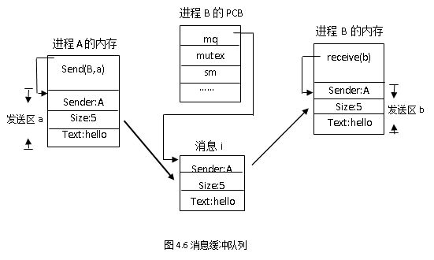
4.3进程之间的通信
消息传递的实际功能以send原语和receive原语的形式提供

Slide 75
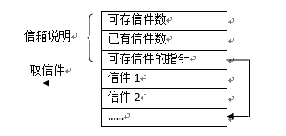
4.3进程之间的通信
邮箱通信
若干进程都可以向同一个进程发送信件，接收信件的进程可以设立一个信箱。信箱的大小决定了信箱中可以容纳的信件数。信箱由“信箱说明”和“信箱体”两部分组成，如图所示：
遵循规则：
若发送信件时邮箱已满，则应该把发送信件的进程设置为“等信箱”状态，直到信箱有空时才被释放。
若取信件时信箱中没有信件，则应该把接收信件的进程设置为“等信件”状态，直到信箱中有信件时才被释放。

Slide 76
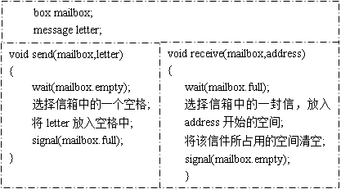
4.3进程之间的通信
邮箱通信
send(mailbox,letter)
功能：把信件letter送到指定的信箱mailbox中。
要求：检查指定的信箱mailbox，如果信箱没有装满，则可将信件letter放入指定信箱，并且发送“已经存在信件”的消息。
receive(mailbox,address)
功能：从指定信箱mailbox中取出一封信，存放到指定的地址address中。
要求：检查信箱mailbox，如果信箱中有信件，则取出一封信存放在address中，并发出“已有空闲区，可以发信件“的消息。若没有信件，则被阻塞。

Slide 77
间接通信：发送进程将消息发送到某种中间实体中（信箱），接收进程从中取得消息。
也称信箱通信。在网络中称为电子邮件系统。

Slide 78
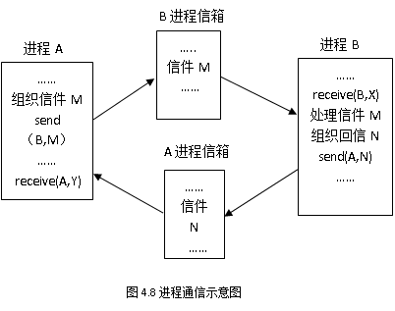
4.3进程之间的通信

Slide 79
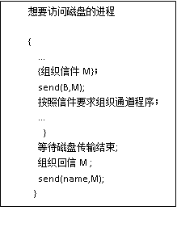
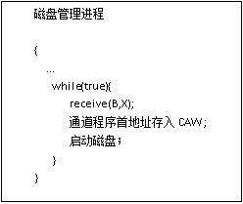
4.3进程之间的通信
假设某操作系统中启动磁盘的工作由一个称为“磁盘管理”的进程统一来做，那么任意一个要访问磁盘的进程就只要向磁盘管理进程发一封信。磁盘管理进程只要逐封处理信箱中的信件就能使各个进程得到从磁盘上读出的信息或者把信息写到磁盘上。

Slide 80
4.4管程
虽然信号量提供了一种方便且有效的进程的同步控制机制，但是它们的错误使用可能导致一些时序错误，这些错误很难被检测到。
引入了管程的概念，把分散在各进程中的临界区集中起来进行管理；防止进程有意或无意的违法同步操作；便于用高级语言来书写程序，也便于程序正确性验证。
一个管程定义了一个数据结构和在该数据结构上能为并发进程所执行的一组操作，这组操作能同步进程和改变管程中的数据。管程在结构上由以下三部分组成：
1）管程所管理的共享数据结构，这些数据结构是对应临界资源的抽象。
2）建立在该数据结构上的一组操作。
3）对上述数据结构进行初始化的语句。

Slide 81
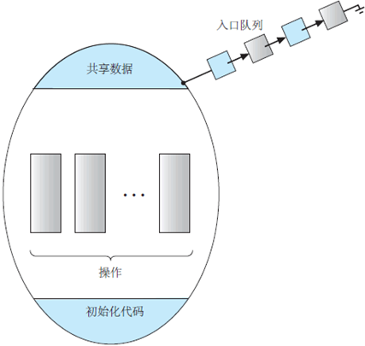
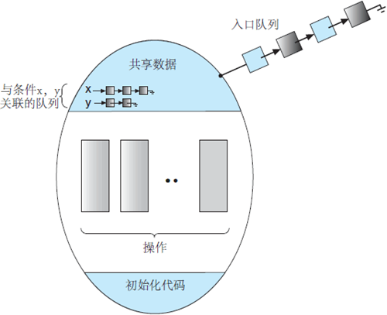
4.4管程
管程的语法描述为：
Monitor monitor_name /* monitor_name表示给管程起的名字，即管程名*/
{
variable declarations /*共享变量说明*/
void entry P₁(...) /* P₁到P_{n}为一组过程(函数)*/
{
...
}
void entry P₂(...)
{
...
}
...
void entry P_{n}(...)
{
...
}
initialization code /*对局部于管程的数据赋初值*/
}

Slide 82
本章结束，谢谢！

Slide 83
openEuler增加部分内容

Slide 84
自旋锁——Linux中最常见锁
自旋锁(spin lock):满足互斥要求
请求获取锁的线程在进入临界区循环地读取锁的状态，直到获取锁。
最多只能被一个可执行线程持有
例如：利用钥匙（自旋锁）进入某房间（临界区）
自旋锁特别浪费cpu时间，因此不能长时间持有
初衷：短期内进行轻量级加锁
持有自旋锁的时间<完成2次上下文切换的时间
Linux中自旋锁是不可递归的
需要注意：保护的是数据而非代码
进一步：读/写自旋锁

Slide 85
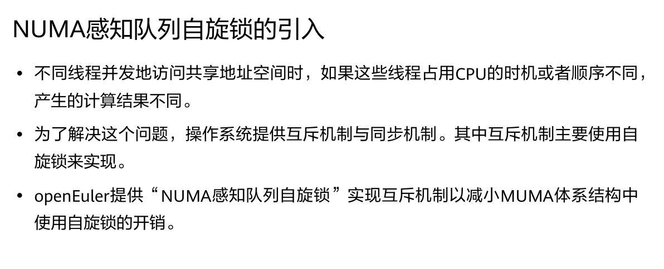
NUMA:即Non-Uniform Memory Access Architecture，非统一内存访问架构（非一致内存访问）。
NUMA模式是一种分布式存储器访问方式，处理器可以同时访问不同的存
储器地址，大幅度提高并行性。NUMA模式下，处理器被划分成多个"节点“,
每个节点被分配到本地存储器空间。

Slide 86
Qspinlock：openEuler内核的锁机制
引入队列
当锁被释放时，通过规则决定哪个线程抢到锁
引入一个本地锁状态
只有位于队列头部的线程才能读取锁状态
两阶段锁
锁可获取，则直接获得
否则
无其它等待线程，则以自旋方式不断尝试获取锁
否则等待线程进入休眠，直到队列头部被唤醒
MCS队列：只有在争用锁的线程大于2时，才会启用

Slide 87
MCS 数据结构
struct mcs_spinlock{
struct mcs_spinlock *next; //指向节点的后继节点
int locked; //用来判断当前节点是否为队头节点
int count; //记录当前CPU获取锁的数目
}；
每个CPU共定义4个MCS节点，这些节点保存在每个CPU的qnodes数组中

Slide 88
Qspinlock
⚫在队列自旋锁（Qspinlock）机制中，如果跨NUMA（Non Uniform Memory
Access Architecture，NUMA）节点进行锁传递，将导致锁变量从一个NUMA节点迁移到另一个NUMA节点。
⚫在NUMA体系结构中，访问本地节点比访问远程节点快得多。同时，由于缓存失效，将导致额外的性能开销。因此，如果尽可能连续地在同一个NUMA节点上进行传递锁，将有效地降低使用锁带来的开销。
⚫基于这个思想，在NUMA体系结构中，openEuler采用CNA（Compact NUMA-Aware Lock，紧凑NUMA感知锁）队列代替Qspinlock中的MCS队列。

Slide 89
CNA队列
⚫CNA队列是MCS队列的一种变体。
⚫MCS将等待获取锁的线程组织在一个队列中，而CNA则将等待获取锁的线程组织为两个队列：一个主队列，一个辅助队列。
⚫主队列的线程队头运行在相同的 NUMA 节点上。辅助队列的线程与主队列队头运行在不同NUMA节点上。
NUMA-aware Qspinlock
当一个线程试图获取CNA锁时，它将先被加入主队列。当锁被释放时，与队头不处于同一个NUMA节点的线程可能将被移动到辅助队列。
这种类型的锁称为NUMA感知队列自旋锁，即NUMA-aware Qspinlock。

Slide 90
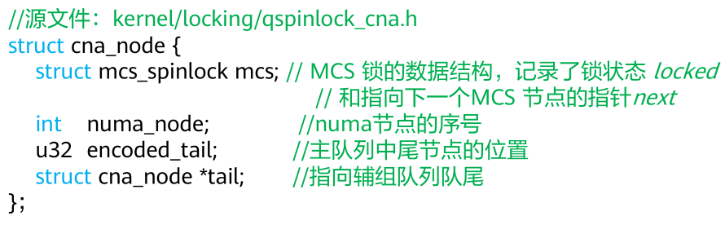
CNA的数据结构
其中4个主要成员：
mcs.locked、numa_node、 tail、 mcs.next

Slide 91
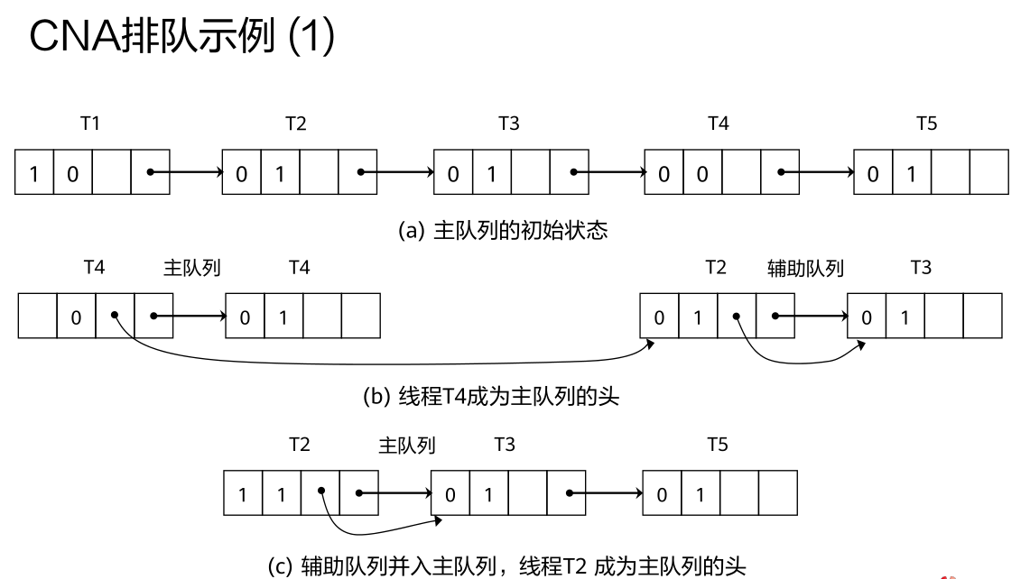

Slide 92
如上图(a)、(b)、(c)说明如下：
开始有5个线程排队，线程T1位于序号为0的NUMA节点上并在队头自旋以等待获取锁；
线程T1成功获取锁，遍历主队列寻找队头的继承者。遍历至节点T4时，由于线程T4也位于序号为0的NUMA节点上，故其成为队头的继承者，遍历结束；
线程T1将线程T4的锁状态locked置1，使其成为主队列队头。线程T2与T3位于序号为1的NUMA节点上，故其将被加入到辅助队列中。由于辅助队列当前为空队列，所以线程T2成为辅助队列的队头，线程T3成为辅助队列的队尾；
线程T4成功获取锁时，其遍历主队列寻找继承者。线程T4的后继节点T5位于节点序号为1的NUMA节点上，主队列中没有线程T4期望找到的继承者，辅助队列的节点被并入主队列中。辅助队列的队头线程T2成为主队列的队头，线程T5成为队尾。

